Slide 1
Декада начальных классов
2018-2019 учебный год

Slide 3
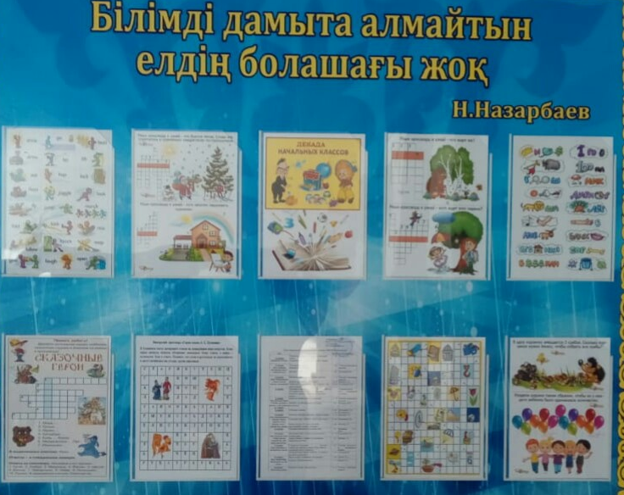
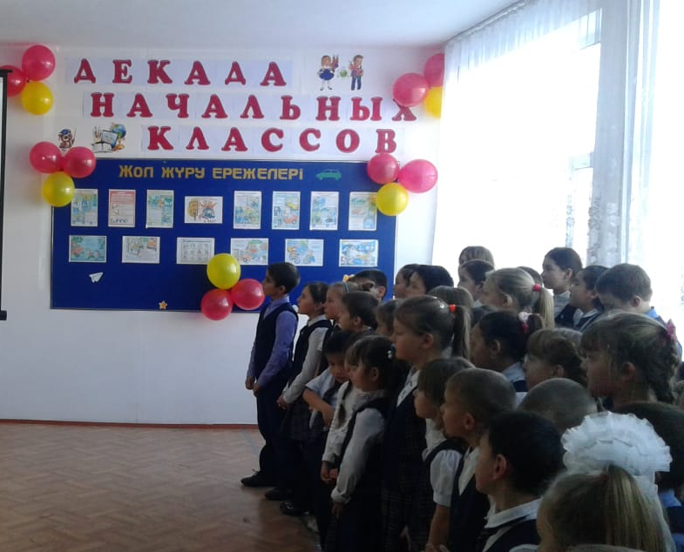
12 ноября
Открытие декады

Slide 4
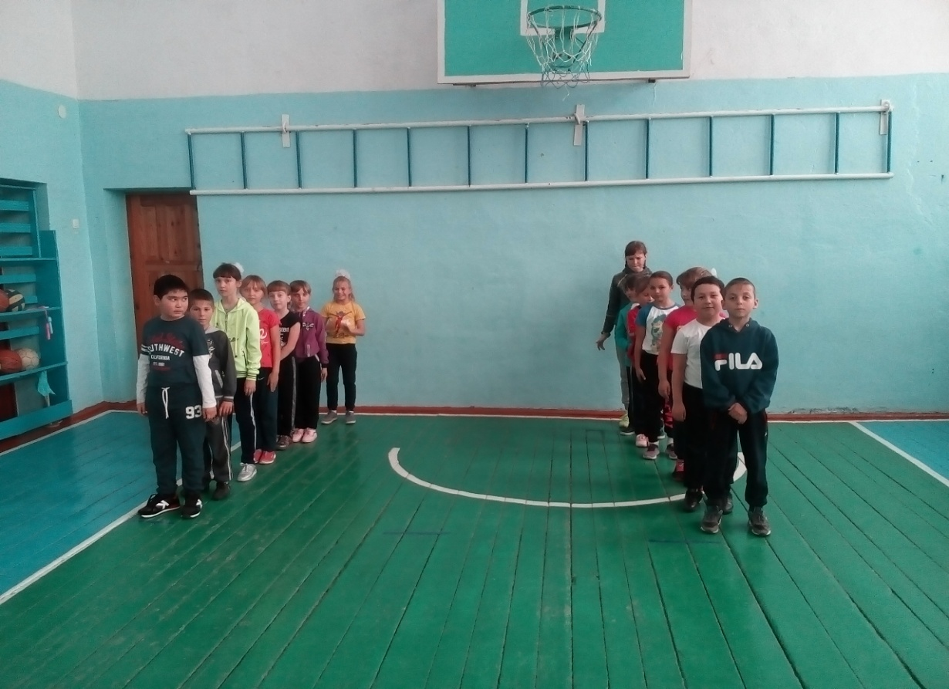
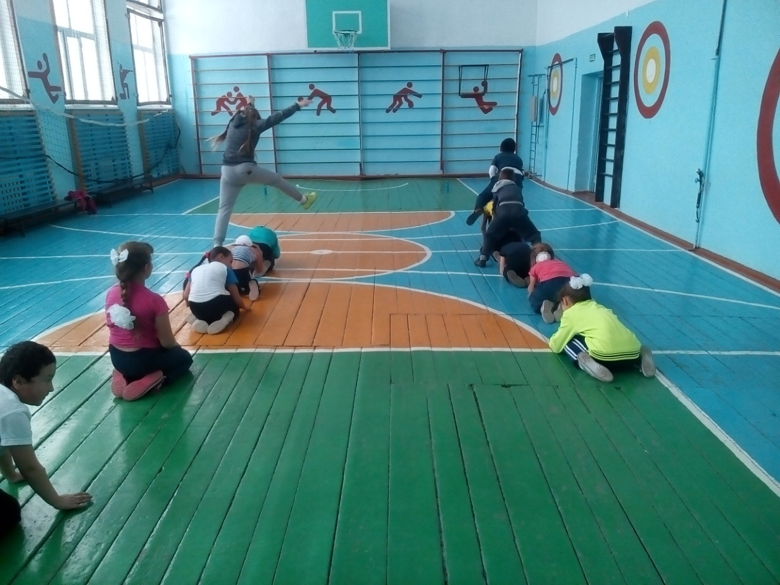
13 ноября День здоровья
«В здоровом теле – здоровый дух!»

Slide 5
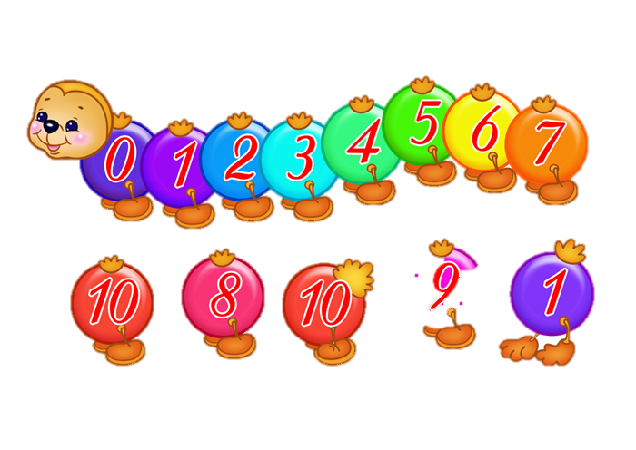
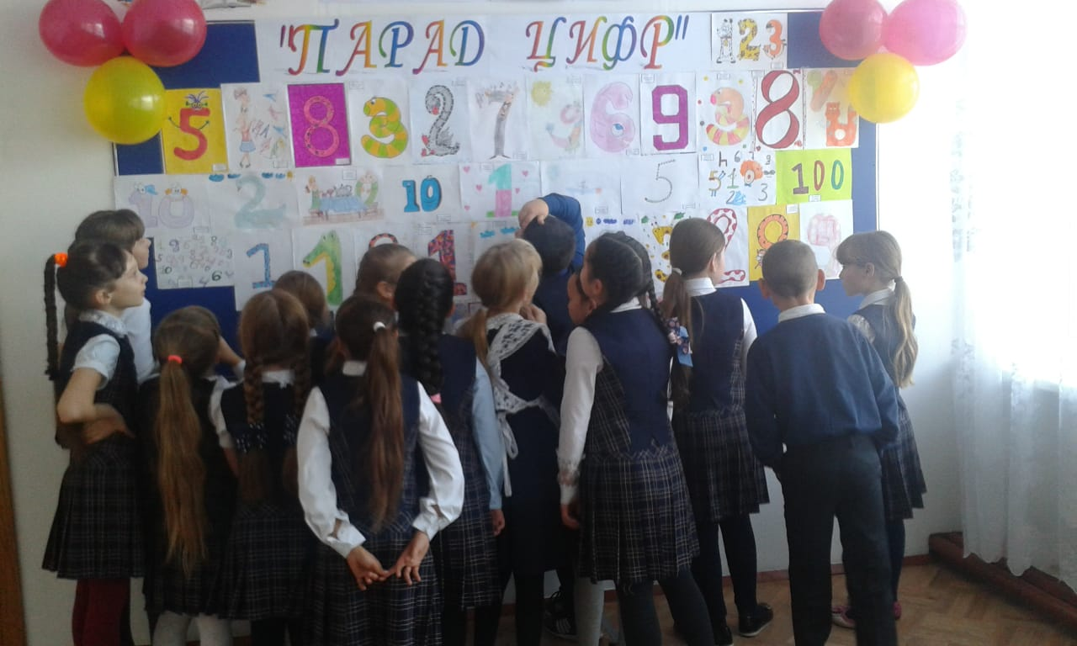
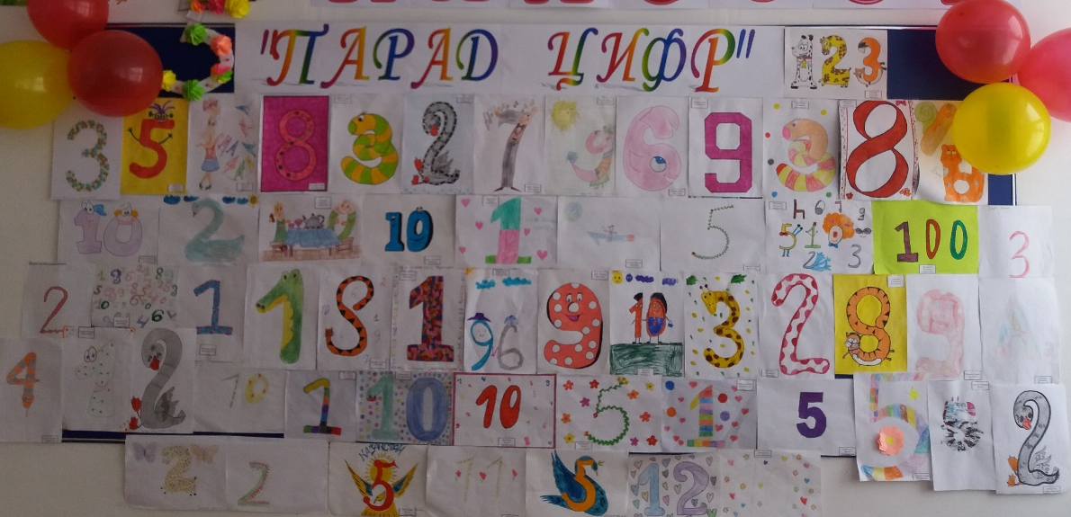
14 ноября
День математики
«Думай, решай, смекай, отгадывай»

Slide 6
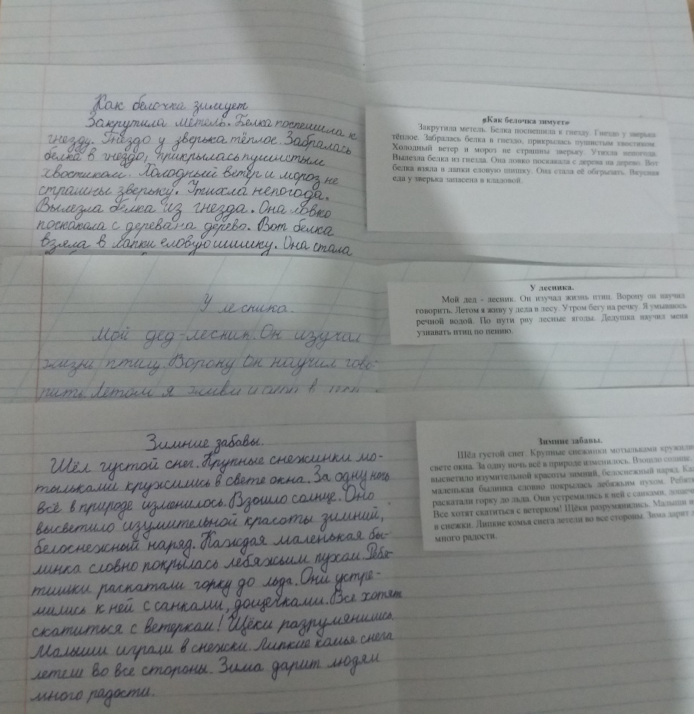
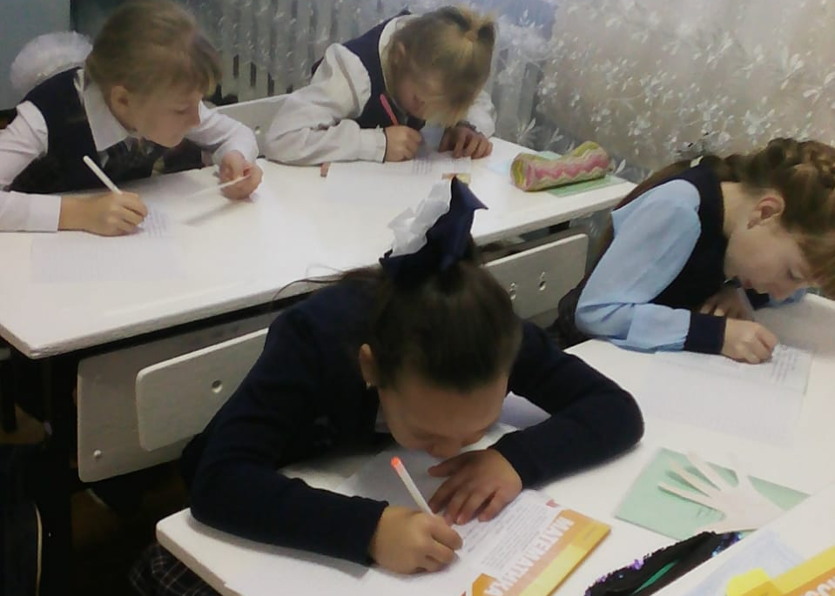
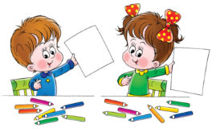
16 ноября
День русского языка
«Чтобы грамотно писать,
надо правила все знать»

Slide 7
19 ноября
День литературного чтения
«Книга верный, книга первый,
книга – лучший друг ребят»

Slide 8
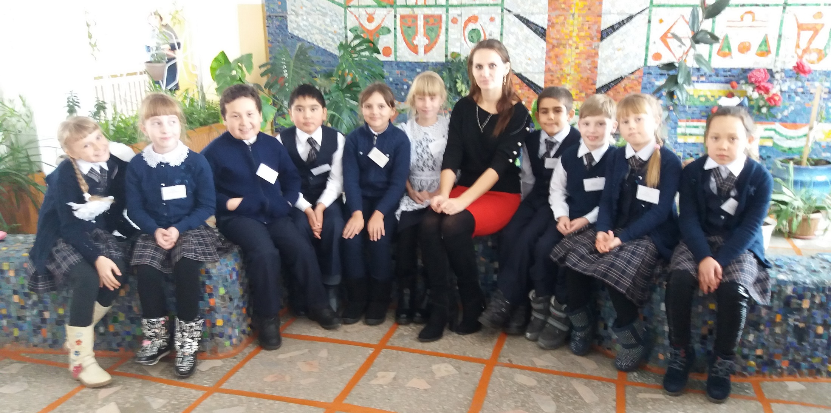
20 ноября
Районная олимпиада по основам наук

Slide 9
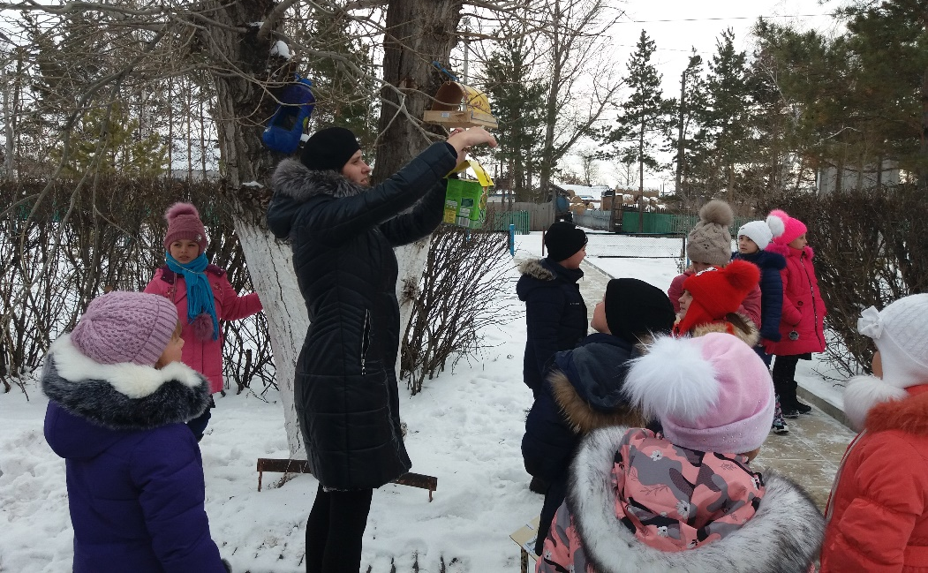
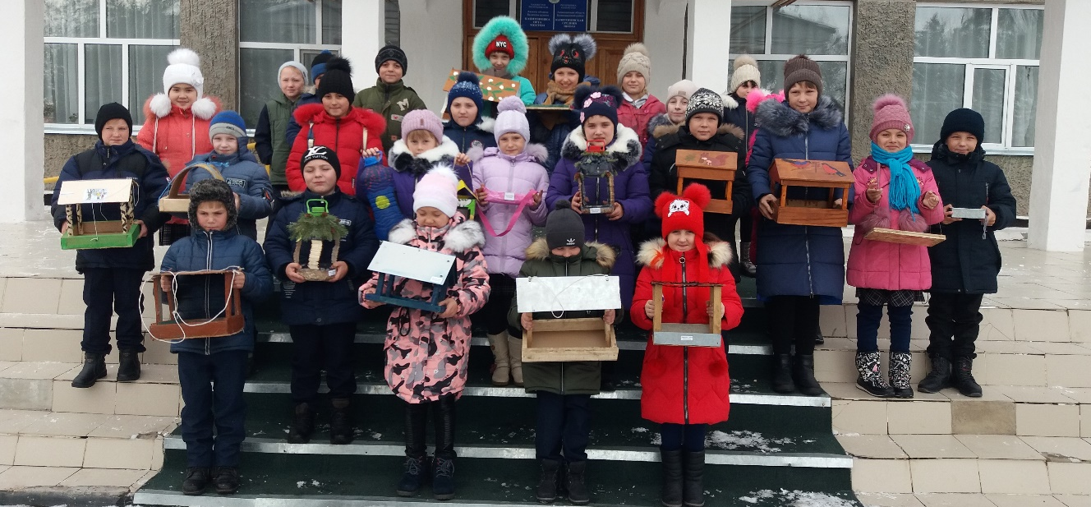
21 ноября
День познания мира
«Люби, береги, охраняй то, что тебя окружает»

Slide 10
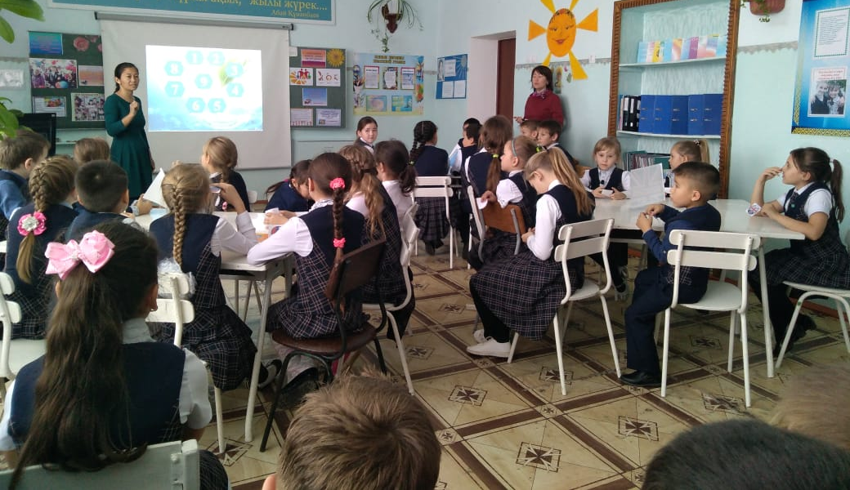
22 ноября
День казахского и английского языков

Slide 11
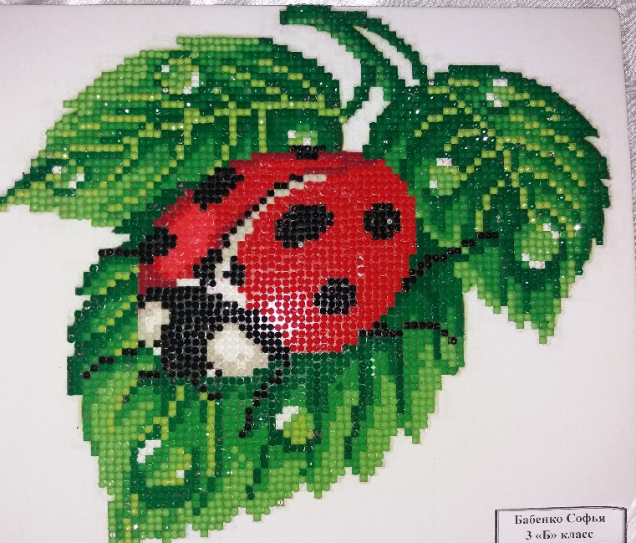
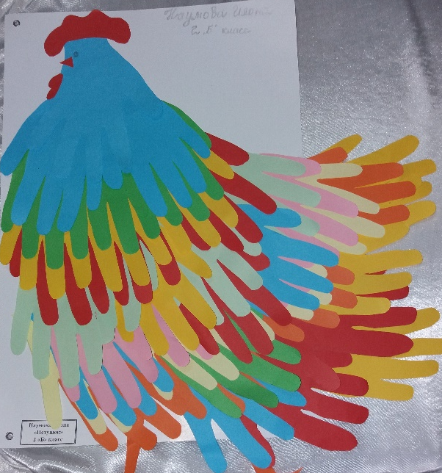
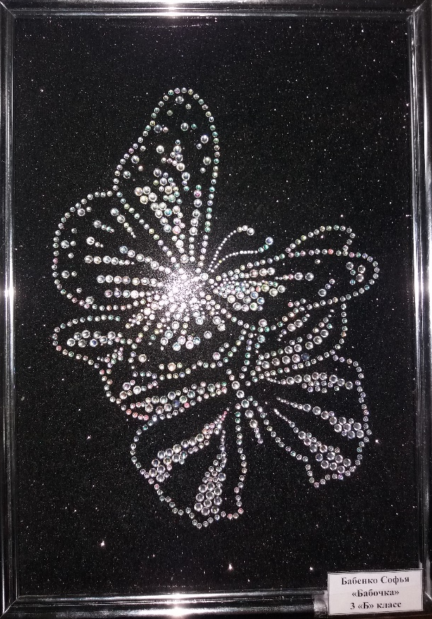
23 ноября
День творчества
«Наши руки не для скуки»

Slide 12
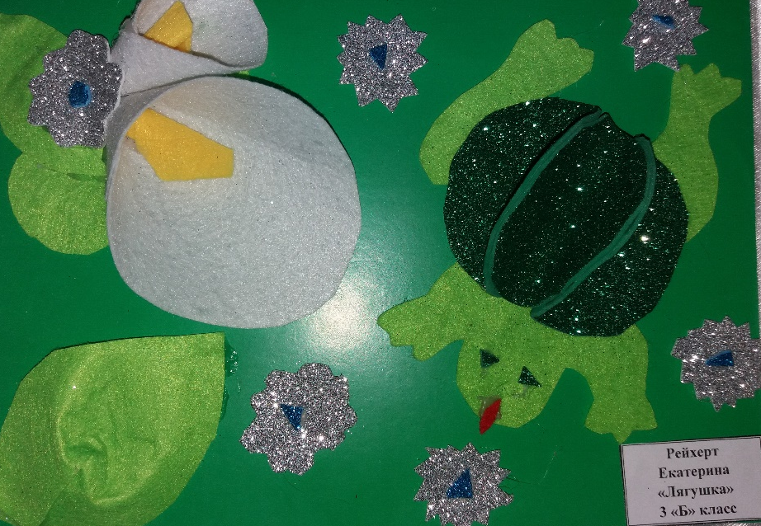
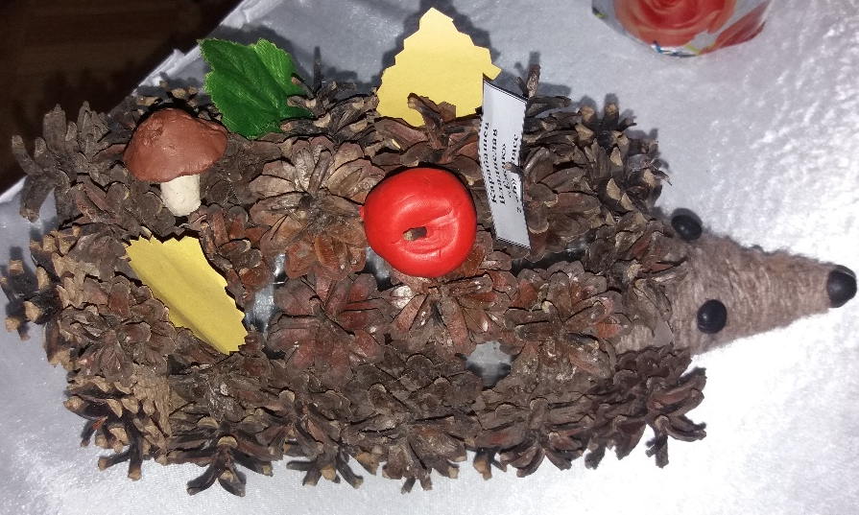
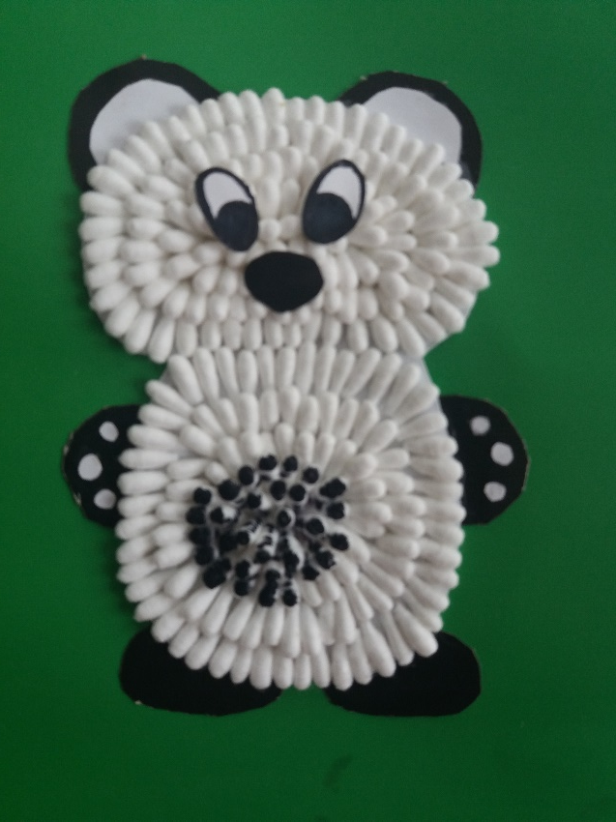
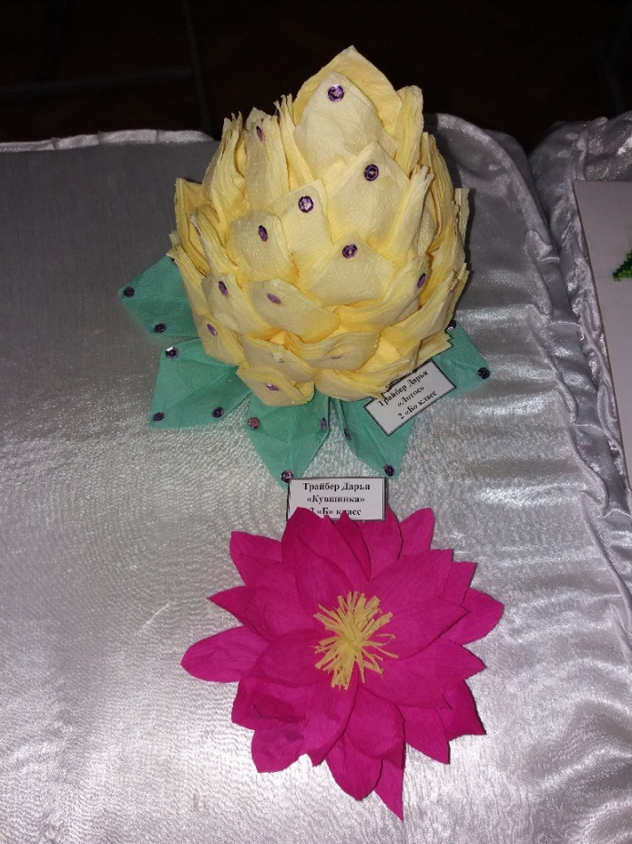
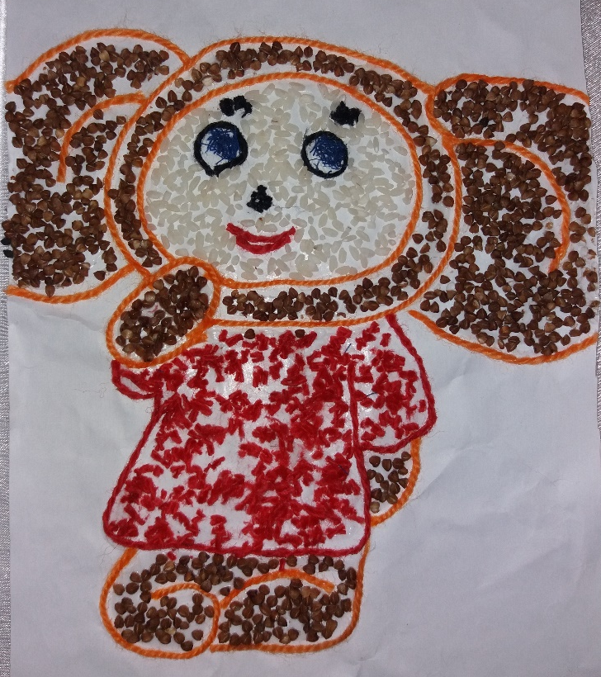

Slide 13
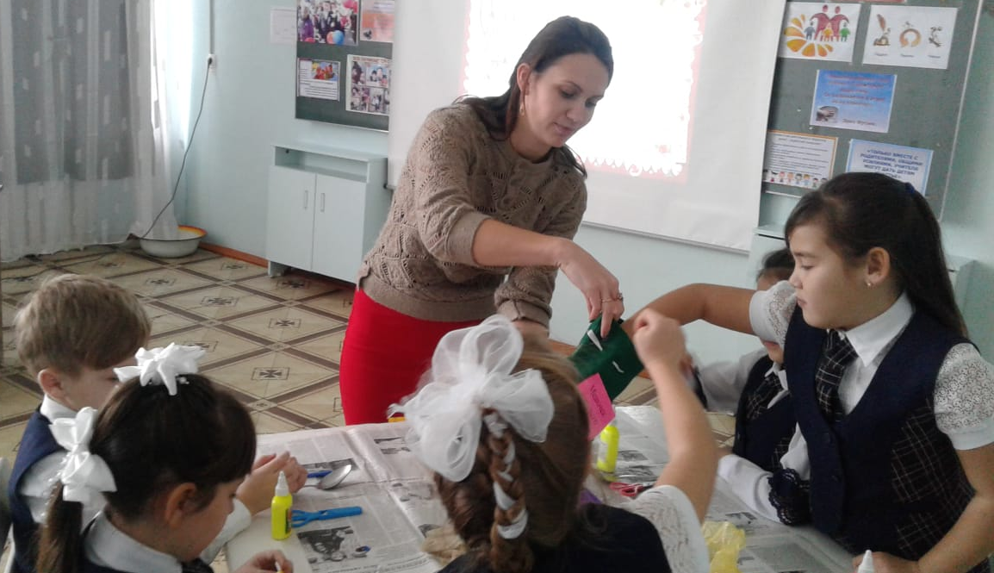
2 «Б» класс Мастер-класс: «Экологическая игрушка-Травянчик».

Slide 14
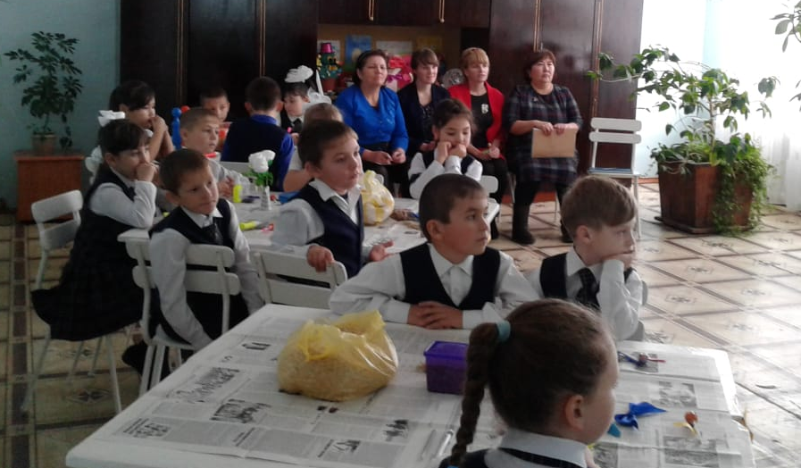
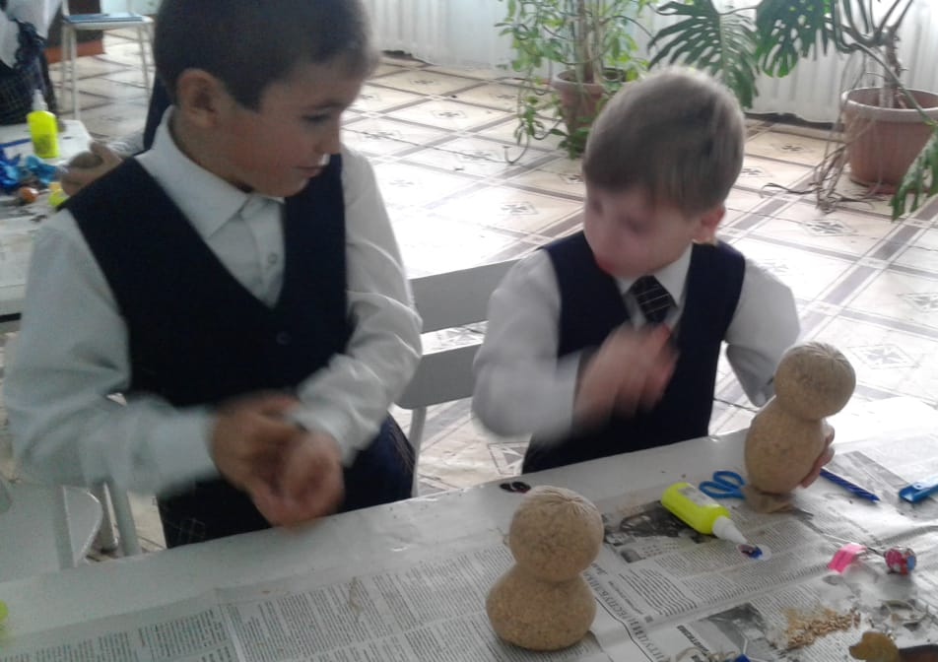

Slide 15
Спасибо за внимание!

